Slide 1
Ele é como um angular?
Definitivamente não, Angular possui um grande ecossistema, por ser um completo Framework.
React é apenas uma biblioteca para renderizar componentes.

Slide 2
Diferenciais
O Facebook está por trás do desenvolvimento.
https://reactjs.org/blog/2013/06/05/why-react.html
Ganhou muito apoio da comunidade.

Slide 3

Pense como componentes
Um dos principios Solid é o príncipio da responsabilidade única.
Um componente deverá ter apenas uma funcionalidade específica, evitando a baguncinha.
https://reactjs.org/docs/thinking-in-react.html

Slide 4
Expo
Teste seus apps pelo navegador, com direito a camera, push notification ..etc
https://expo.io/

Slide 5
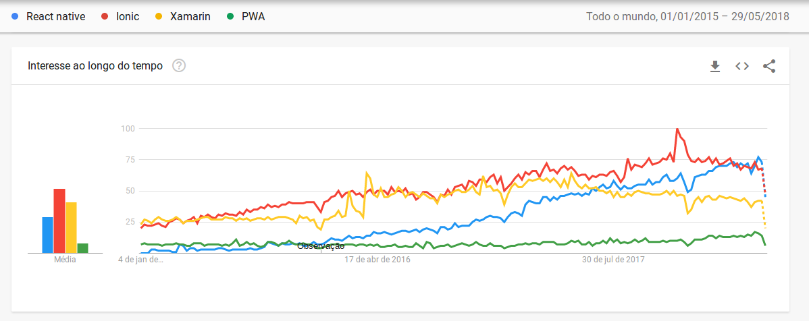
Comparando tendencia Google

Slide 6
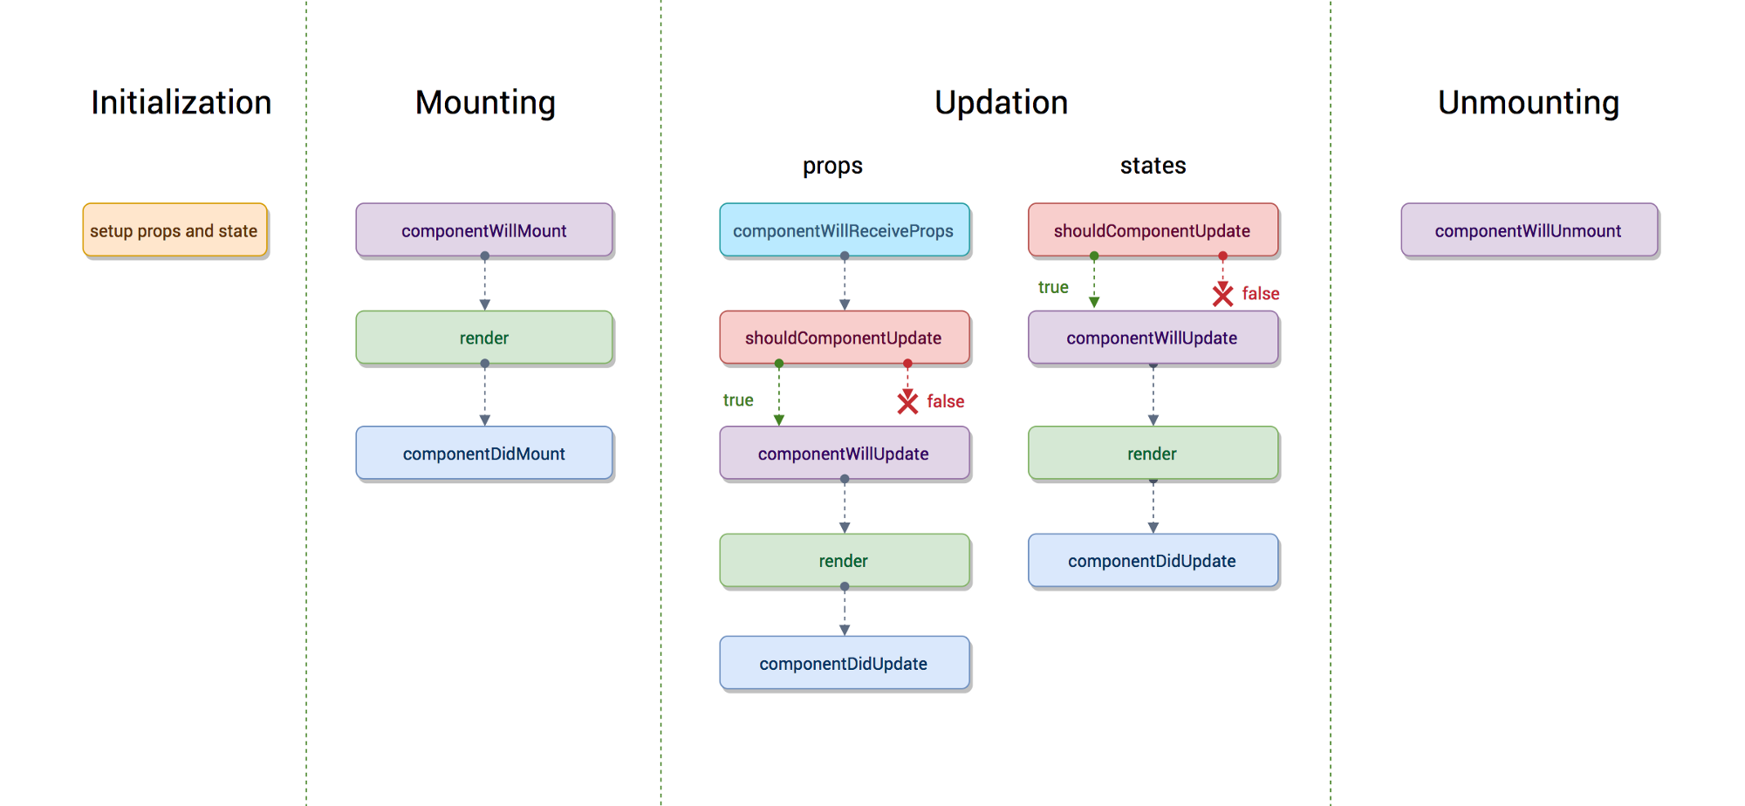
Ciclo de Vida

Slide 7
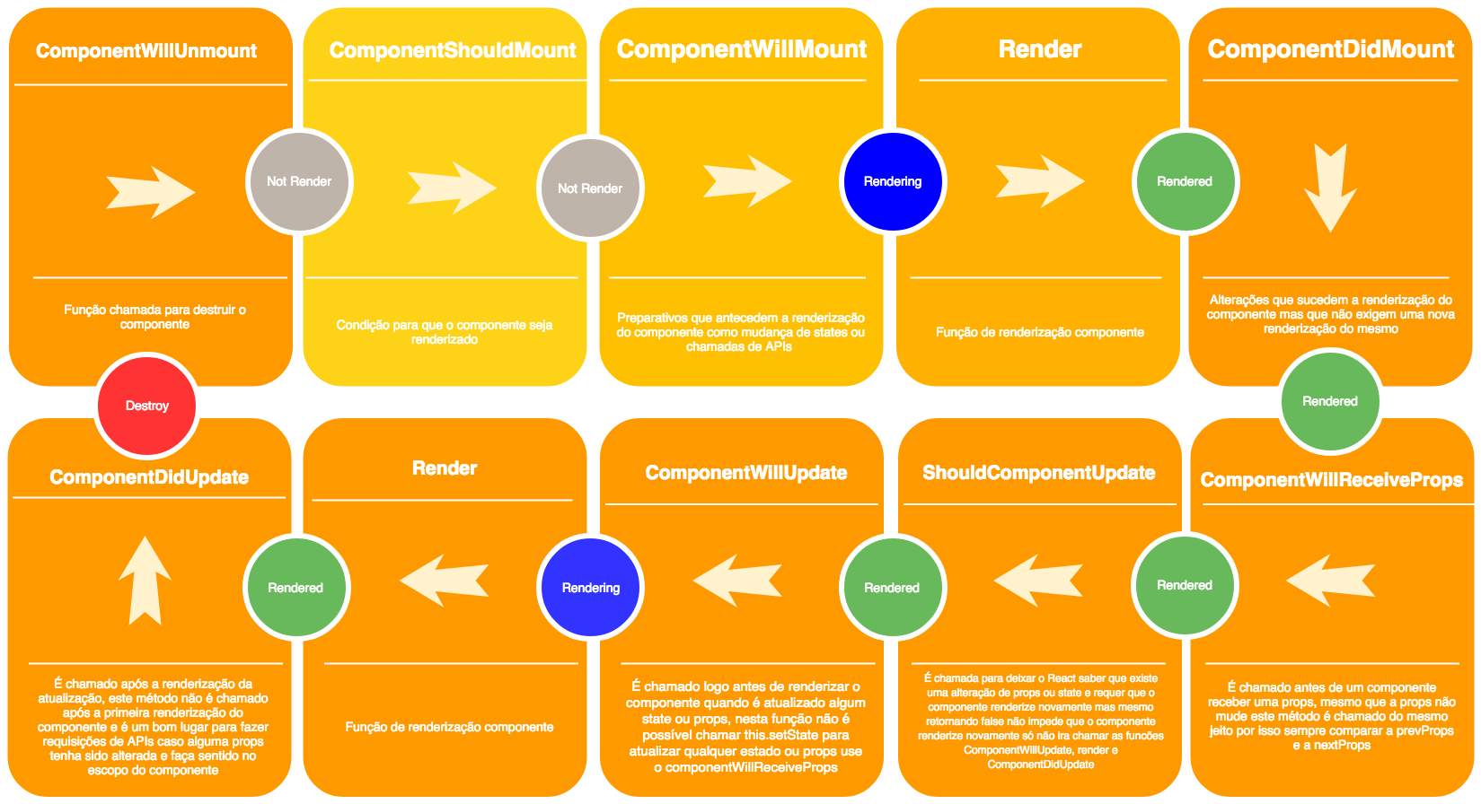
Ciclo de Vida

Slide 8




Envolve outras tecnologias

Slide 9
Emprego
React Native está sendo adotado em muitos lugares no mundo inteiro, principalmente na Europa.

Slide 10
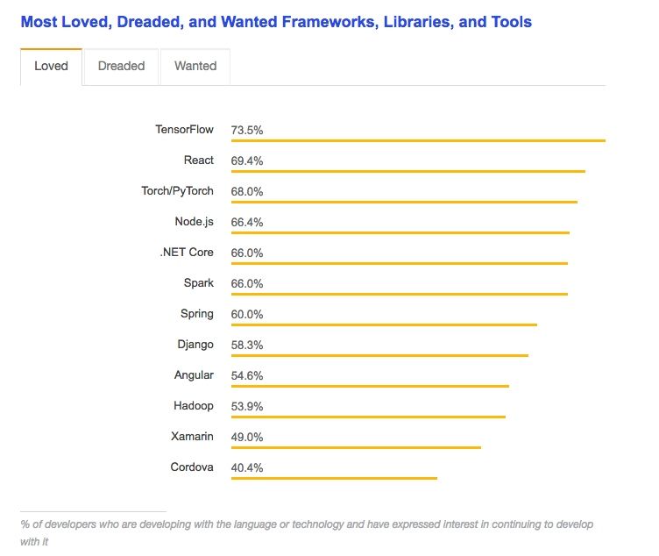
Comunidade
React está sendo adotado em diversos lugares no mundo inteiro, principalmente na Europa.

